Slide 1

面向对象分析与设计
西南石油大学
计算机科学学院

Slide 2
第三章 用例建模
1
理解需求
2
用例图
3
用例建模
4
用例建模常见问题
5
用例建模例子

Slide 3

PART1
理解需求

Slide 4
1什么是需求
需求：系统必须满足的条件或具备的能力，
Robert Grady软件质量准则“FURPS”
功能性（Functionality）
使用性（Usability）
可靠性（Reliability）
性能（Performance）
可支持性（Supportability）
非功能性需求

Slide 5
1什么是需求
需求 层次 | 内容
业务 需求 | 反映组织机构或客户对系统、产品高层次的目标要求。通常问题定义就是业务需求
用户 需求 | 描述用户使用产品必须要完成什么任务，怎么完成，通常是在问题定义的基础上进用户访谈、调查，对用户使用的场景进行整理，从而建立从用户角度的需求
系统 需求 | 从系统的角度来说明软件的需求，它就包括了用特性说明的功能需求，质量属性以及其它非功能需求，还有设计约束

Slide 6
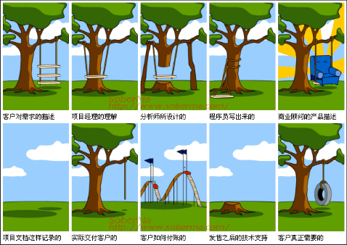
1什么是需求
需求难在何处？

Slide 7
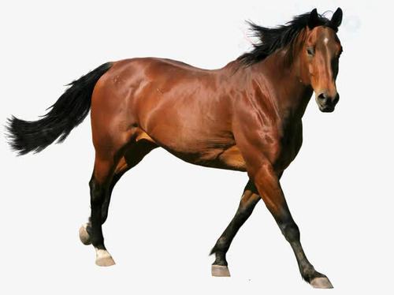

需求难在何处？
Want ≠ demand
想要≠需求
亨利·福特说过这样的一段话："如果在当年还没有汽车的年代，我去问我的顾客他们想要什么，他们的回答是，更快的马。"有时候用户也不知道他们自己想要什么东西，就像你想吃东西，但是不知道想吃什么。

Slide 8
需求难在何处？
我要一块石头…
差不多，但我要小一点的…
很好，不过我要蓝色的…
啊，没有那么小…
咳，还是原来那个好了…
（1）客户说不清楚需求；
（2）需求自身经常变动；
（3）分析人员或客户理解有误。
（4）信息传递本身有失真
小一点的蓝色大理石

Slide 9




需求开发
需求：也需要开发
过去 现在
客户/用户的要求/想法/期望
软件产品
开发
验收
编码和测试
有价值的 软件需求
软件设计
分析和设计

Slide 10
需求问题：对策
难捕获
从用户视角看问题
用例
易变
合理的结构

Slide 11
以用例为中心组织需求
性能
可支持性
可靠性
数据需求
用例
可用性
业务规则
……
设计约束

Slide 12
PART2
用例图

Slide 13
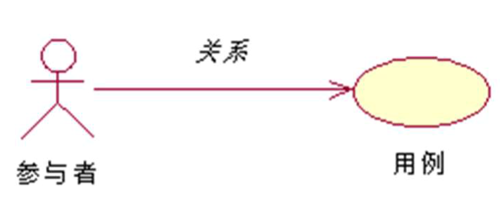
1用例的作用
用例的作用：作为整个系统开发过程中的开发依据，指导和驱动其它模型 。用例驱动的软件开发。用例图多用于业务建模和需求建模。
用例图是从用户角度来描述系统功能的，只关心系统所能提供的服务，并不需要了解系统的内部结构和设计细节。
用例图的构成元素（事物）
（1）参与者（Actor）（活动者、角色）
（2）用例（Use Case）
（3）关系（Relationship）（参与者与参与者之间的关系，参与者与用例之间的关系，用例之间的关系）

Slide 14
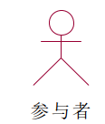
2参与者
参与者 ACTOR
是系统外部与系统直接交互的事物，也称为活动者。参与者参与用例的执行过程
每个参与者可以参与一个或多个用例，每个用例可以被多个参与者使用。
参与者是由参与用例时所担当的角色来表示。
系统边界
参与者(人员)
参与者(外系统)
参与者(设备)

Slide 15
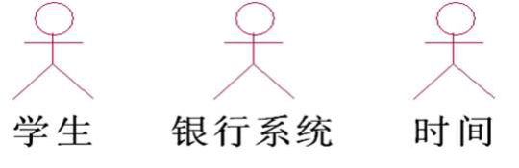
2参与者
参与者 ACTOR
在业务之外，与业务进行交互的人或组织或事物
下面那些是可能是参与者？

Slide 16
2参与者
参与者 ACTOR
参与者的特征是其作为外部用户与系统发生交互。
参与者的种类：
（1）与系统直接交互的真实的人
（2）与系统直接交互的其它系统：与系统进行信息交换的计算机外部设备、数据库系统，软件系统等。
（3）一些可以运行的进程 ：时间（经过一段时间或到达某一个时间点，触发系统中某个事件时，时间就是参与者）、设备
例如，一个计算网络系统的参与者可以包括系统管理员、数据库管理员和普通的用户，也可以有非人类参与者，如网络打印机。还有可运行的进程，如果定期要备份数据库，此时时间作为参与者。

Slide 17
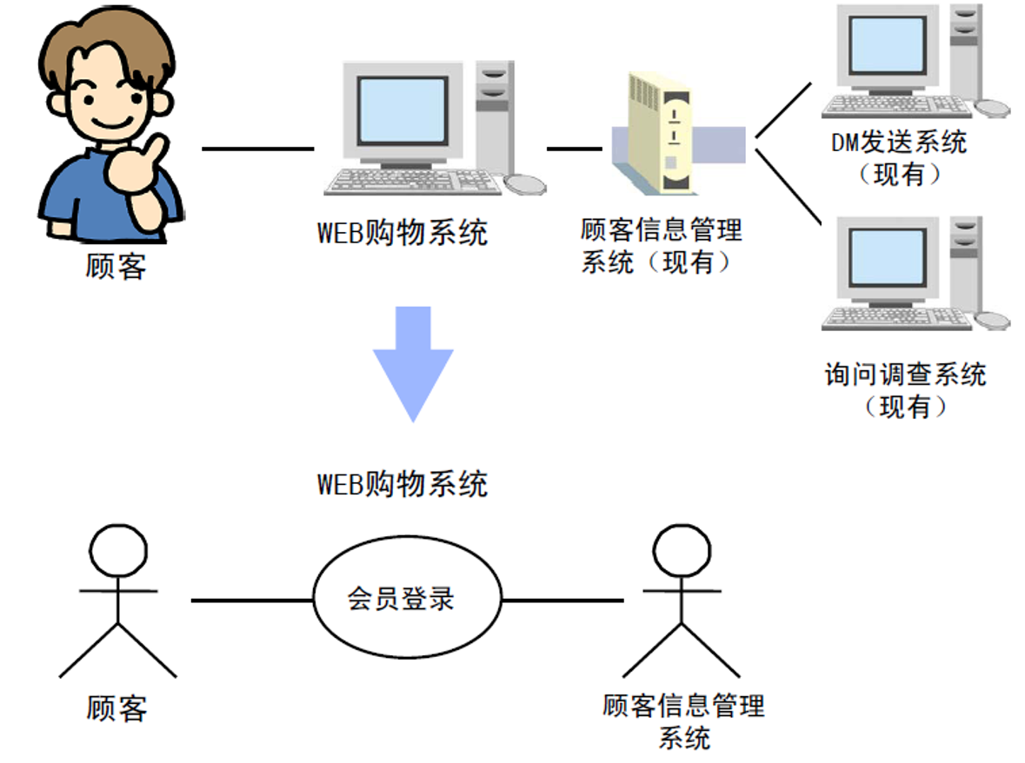
2参与者
参与者
参与者也可以是其他系统。

Slide 18
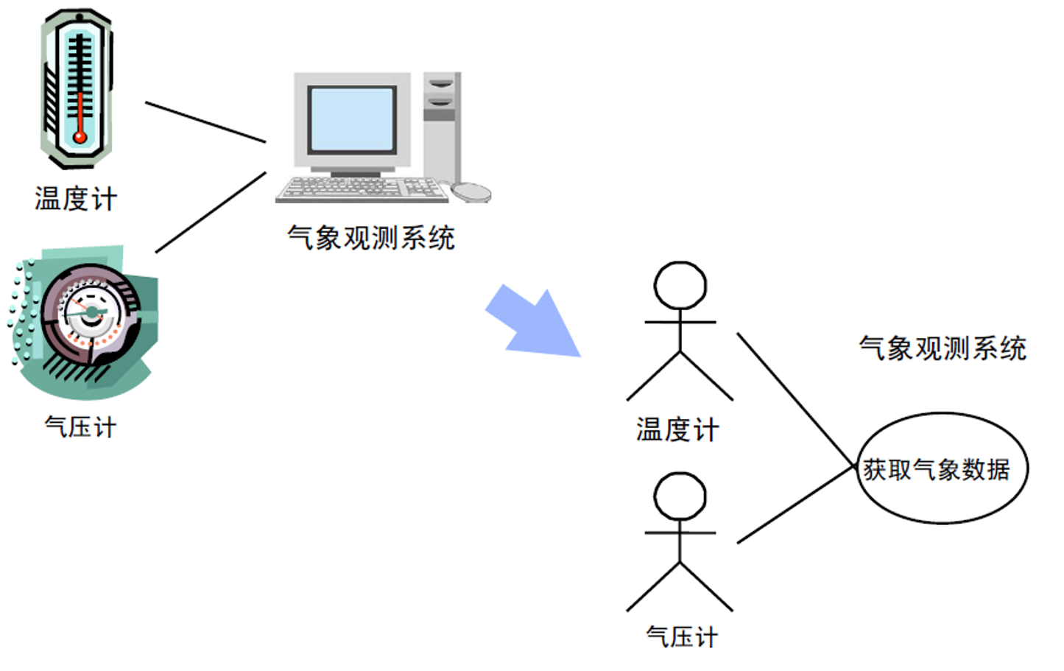
2参与者
参与者
参与者也可以是硬件。

Slide 19
2参与者
参与者
参与者也可以是时间。
用户如果预定了天气预报，系统每天定时给他发天气消息；如果当天气温高于35度，还要提醒用户注意防暑。
首先，用户是使用这个系统的角色，这是最明显的参与者；
第二，系统不是发一次就不发了，而是每天定时发。也就是说，时间会影响系统交互，这是系统的第二个参与者；
第三，当温度高于35度，会触发系统的高温预警提醒。也就是说，气温会影响系统交互，这是系统的第三个参与者。
综上，用户、时间、气温都是这个案例里寻系统的参与者。并不特指人

Slide 20
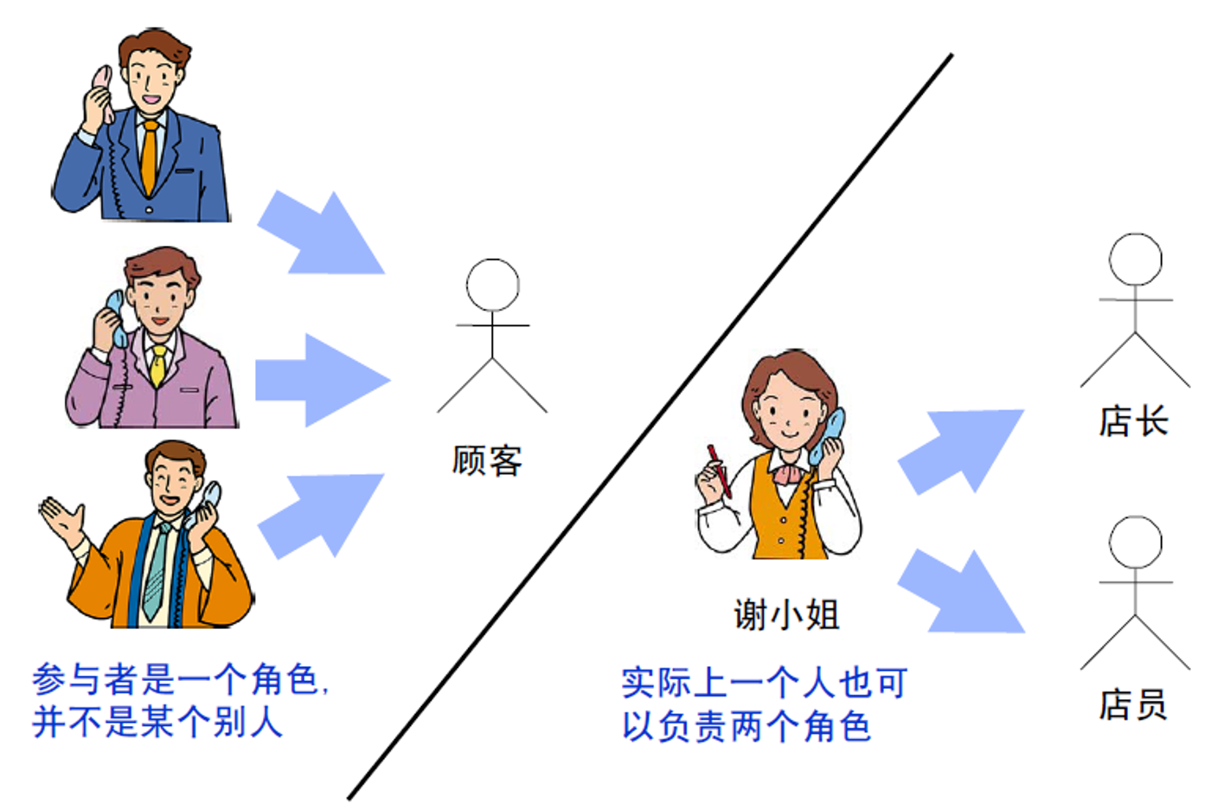
2参与者
参与者 ACTOR、角色和用户
参与者代表了在应用领域中扮演的一种角色﹔典型地，该角色是人类用户扮演的。用户是一个个体，而参与者代表了相同类型的所有用户所扮演的角色。

Slide 21
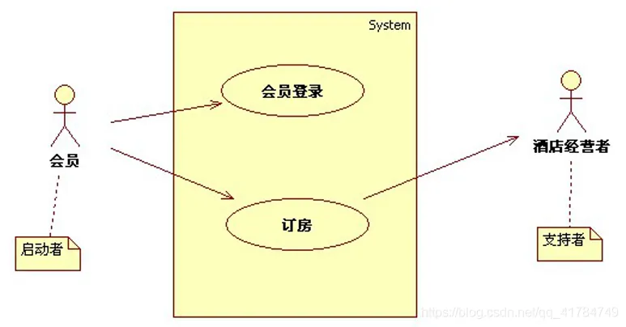
2参与者
主要参与者 与次要参与者
主要参与者启动用例。因此，用例始于来自主要参与者的输入，系统必须响应主要参与者。其他参与者称为次要参与者，可以参与到用例中。一个用例中的主要参与者可以是另一个用例中的次要参与者。至少有一个参与者必须从用例中获得价值;通常，这就是主要参与者。

Slide 22
2参与者
参与者之间的关系
参与者之间可以具有泛化关系
在用例图中，使用泛化关系来描述多个参与者之间的公共行为
在图书馆管理系统中，借书者可以泛化成两类：学生和老师。
航空售票系统接受客户预定机票，客户可以进行电话预定和网上预定

Slide 23
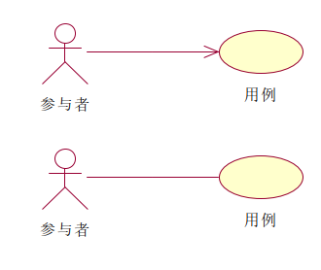
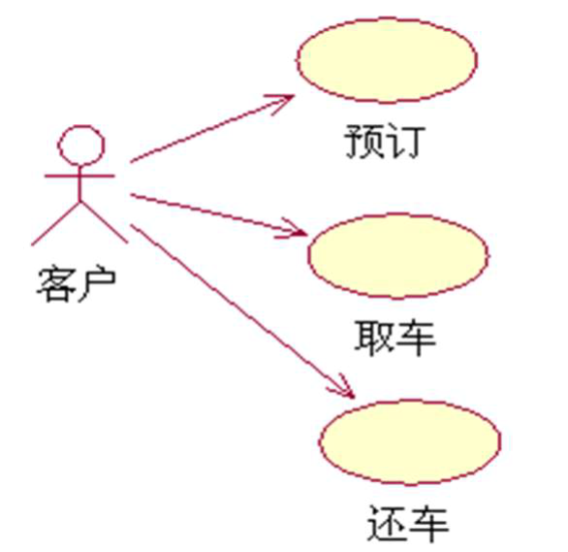
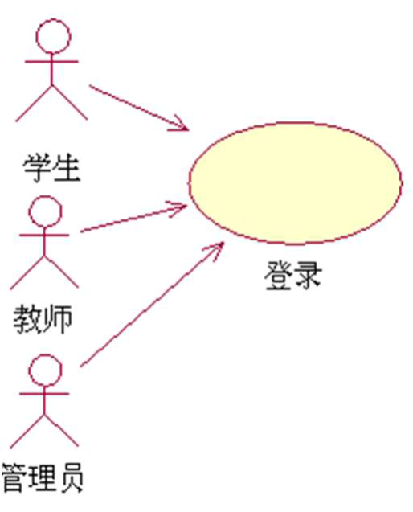
2参与者
参与者与用例之间关系
• 表示参与者与用例之间进行通信，叫关联关系。
• 每个用例都有参与者关联，除了包含和扩展用例。
• 一个参与者可以访问多个的用例，一个用例可以被多个参与者访问。

Slide 24
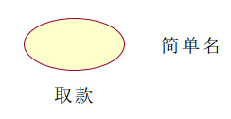
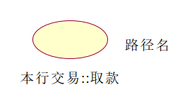
3用例
用例是对一个参与者使用系统的一项功能时所进行的交互过程的一个文字描述序列
用例是参与者可以感受到的系统服务或功能单元
注意：功能及功能涉及的交互过程，两者都重要
① 简单名
② 路径名：指出用例所在的包

Slide 25

3用例
在一个银行业务系统中，可能会有什么用例？
浏览账户余额
列出交易清单
存款
取款
转账

Slide 26
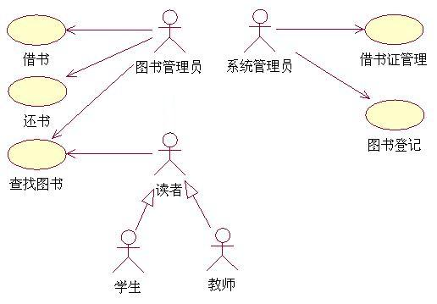
3用例
在一个大学图书管理系统中，可能的需求如下：
读者在大学图书管理系统中可以查找图书。读者分学生和教师。读者借还书籍要通过图书管理员之手来完成。为了方便工作，图书管理员也可以查找图书。系统管理员负责大学图书管理系统的借书证维护和图书数据维护等操作。试分析上述系统中，有哪些用例

Slide 27
3用例
用例的特征
站在系统外部，看到的系统功能
总是被参与者启动
描述一个功能的交互场景
用例分析本质上是一种功能分解技术
交互过程的描述中，可以发现类（类的特征，类的行为）

Slide 28
3用例
用例之间关系
包含、扩展、泛化
泛化
包含
<< include >>
<< extend >>
扩展

Slide 29
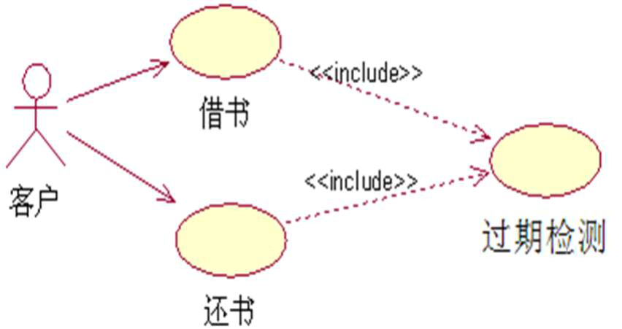
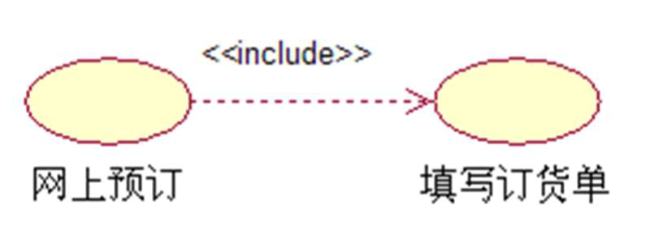
3用例
用例之间关系（包含关系）
包含关系描述的是一个用例需要某种功能，而该功能被另外一个用例定义，那么在用例的执行过程中，就可以调用已经定义好的用例
基用例把被包含的用例行为作为自身行为的一部分。

Slide 30
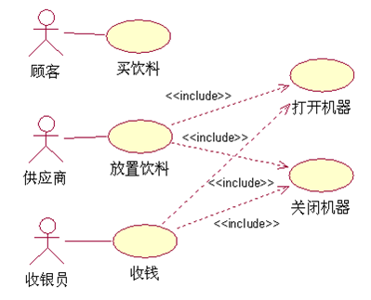
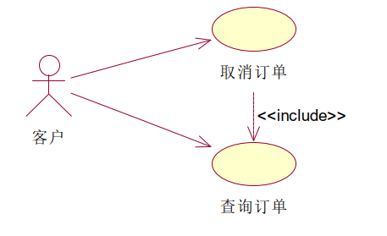
3用例
用例之间关系（包含关系）
箭头方向由基用例指向被包含的用例，被包含用例如果不存在了，基用例就不完整了
执行基用例时，每次都必须调用被包含的用例。
被包含的用例也可以单独执行。

Slide 31
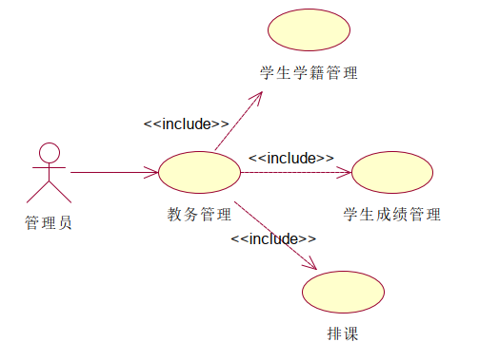

3用例
何时使用包含关系？
复用:如果两个以上用例有大量一致的功能，可以将一致的功能抽取到另一个用例中，其它用例和这个用例建立包含关系
功能分解
一个用例的功能太多太复杂时，可以将功能分解成小功能小用例，然后使用包含关系。

Slide 32
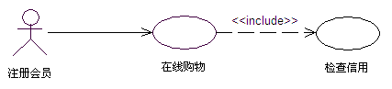
3用例
在一个网上购物系统中，当注册会员在线购物时，网上购物系统需要对顾客的信用进行检查，检查输入的信用卡号是否有效

Slide 33
3用例
何时使用包含关系？
复用:如果两个以上用例有大量一致的功能，可以将一致的功能抽取到另一个用例中，其它用例和这个用例建立包含关系
功能分解
一个用例的功能太多太复杂时，可以将功能分解成小功能小用例，然后使用包含关系。

Slide 34
3用例
在一个网上购物系统中，当注册会员在线购物时，网上购物系统需要对顾客的信用进行检查，检查输入的信用卡号是否有效

Slide 35
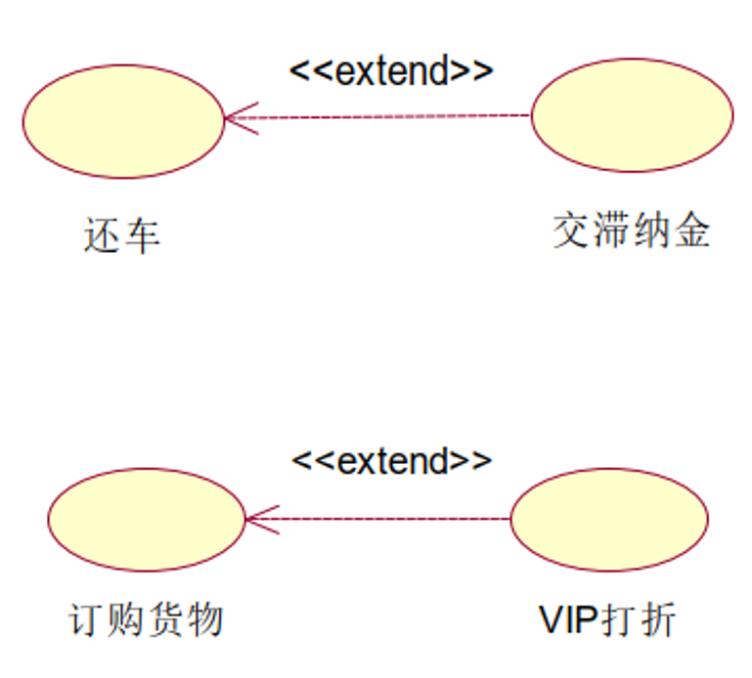
3用例
扩展关系
一个用例在一定条件下扩展另一个用例的功能，构成新用例，称为扩展用例，被扩展的用例称为基用例。
扩展用例被定义为基用例的增量扩展。
扩展用例依赖于基用例。

Slide 36
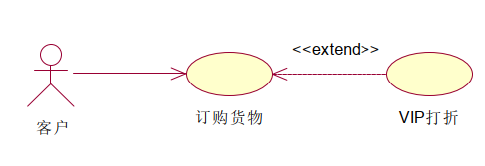
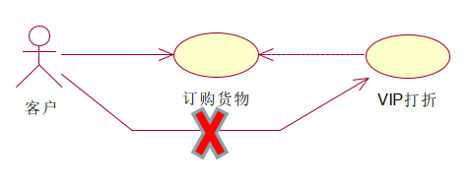
3用例
扩展关系
基用例本身是一个完整的用例，可以单独执行，在每次执行基用例时，扩展用例不是每次都被执行。
扩展用例本身不是完整独立的用例，无法单独执行，扩展用例的执行必须依赖于基础用例。

Slide 37
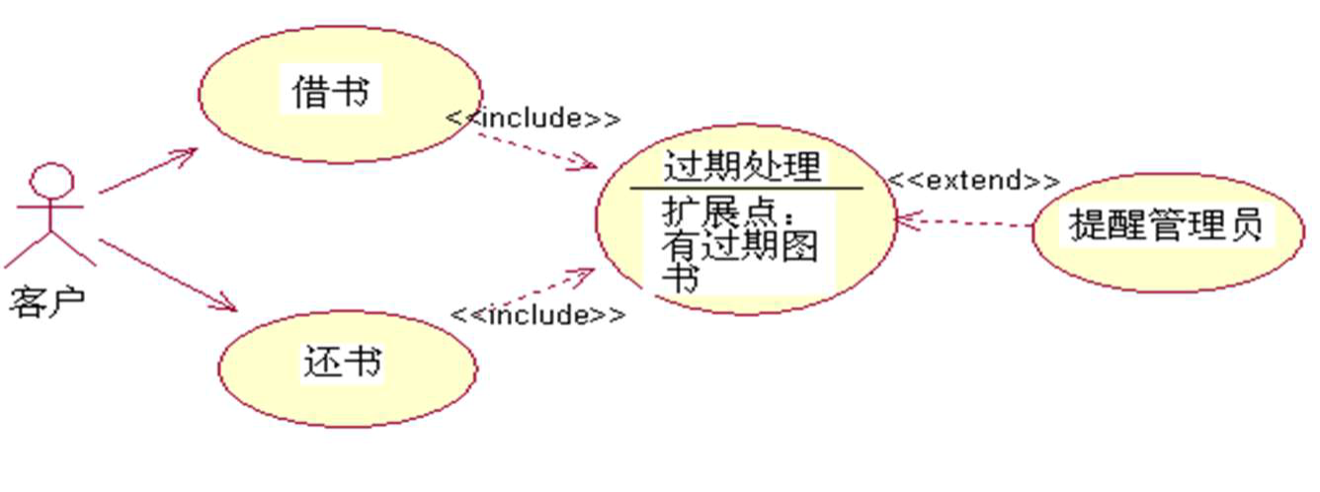
3用例
扩展关系
什么时候扩展用例才被执行呢？
UML提供了扩展点来为基用例扩展新的行为。
扩展点的定义：基础用例中的一个或多个位置，在该位置会衡量某个条件以决定是否启用扩展用例。
一旦基用例中扩展点给出条件满足，则扩展用例将被执行。
如果过期处理发现用户有未按期归还的图书，则提醒管理员用例提醒管理员

Slide 38
3用例
怎么区分是包含关系还是扩展关系？
1.包含关系
a.如果两个以上用例有大量一致的功能，则可以将这个功能分解到另一个用例中，其他用例可以和这个用例建立包含关系（如饮料自动售货机）。
b.一个用例的功能太多时，可以使用包含关系建立若干个更小的用例。（如学生管理系统的用例图）
2.扩展关系
对扩展用例的限制规则：将一些常规的动作放在一个基本用例中，将可选的或只在特定条件下才执行的动作放在它的扩展用例中。
包含用例必然被执行，扩展用例条件被执行

Slide 39
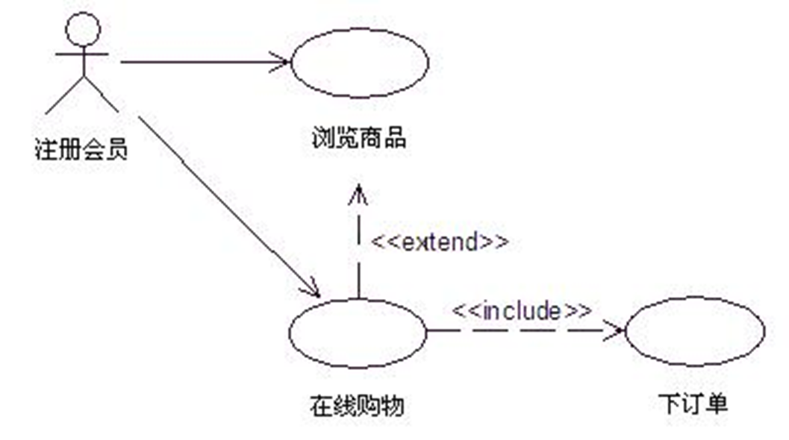
3用例
在一个网上购物系统中，当注册会员浏览商品时，他可能临时决定在线购物。当他决定在线购买商品后，就必须下订单。此外，他也可以直接在线购物。请绘制用例图

Slide 40
3用例
假设在一个图书管理系统中，有两个用例：借书（Borrow Book）和验证用户（Verify User）。每次借书之前都需要验证用户的身份。请问这两个用例之间存在什么关系？
这两个用例之间存在包含关系。验证用户（Verify User）用例被包含在借书（Borrow Book）用例中，因为每次执行借书用例时，都需要执行验证用户的步骤。在用例图中，可以通过一条带有<<include>>标签的箭头从借书用例指向验证用户用例来表示这种关系。

Slide 41
3用例
在一个在线购物系统中，有两个用例：“结账”（Checkout）和“计算运费”（Calculate Shipping）。在结账过程中，系统需要计算运费。这两个用例之间的关系是什么？
“结账”（Checkout）和“计算运费”（Calculate Shipping）之间存在包含关系。因为在执行结账用例的过程中，总是需要执行计算运费这一步骤。在用例图中，这种关系通过一个指向“计算运费”用例的，带有<<include>>标记的箭头从“结账”用例表示。

Slide 42
3用例
考虑一个餐馆点餐系统，其中包含“点餐”（Order Food）和“支付”（Make Payment）两个用例。顾客在点完餐之后需要进行支付。请问这两个用例之间是什么关系？
这两个用例之间不是包含关系，而是扩展关系（extend）。包含关系通常用于表示一个用例在其执行过程中总是需要执行另一个用例的情况。而在这个例子中，“支付”是在“点餐”之后发生的，但不是“点餐”用例执行过程的必要部分

Slide 43
3用例
在一个在线教育平台中，有“观看视频”（Watch Video）和“参加测验”（Take Quiz）两个用例。学生可以选择在观看视频后参加与视频内容相关的小测验。这两个用例之间的关系是什么？
这里，“参加测验”（Take Quiz）用例扩展“观看视频”（Watch Video）用例。观看视频后参加测验是一个可选的活动，不是每次观看视频后都会发生。因此，在用例图中，会有一个带有<<extend>>标记的箭头指向“观看视频”用例，来源是“参加测验”用例。

Slide 44
3用例
考虑一个网上图书馆系统，其中包含“搜索图书”（Search for Books）和“显示相关图书”（Display Related Books）两个用例。当用户搜索一个图书时，系统可能会显示相关图书作为推荐。这两个用例之间的关系是怎样的？
“显示相关图书”（Display Related Books）用例扩展了“搜索图书”（Search for Books）用例。显示相关图书是一个条件性的行为，仅在系统决定提供推荐时发生，不是搜索图书的必要步骤。因此，在用例图中，应该用一个带有<<extend>>标记的箭头从“显示相关图书”指向“搜索图书”，表明这种扩展关系

Slide 45
3用例
泛化关系
同一业务目的不同技术实现

Slide 46
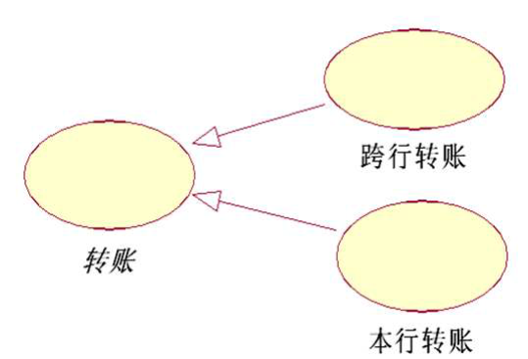
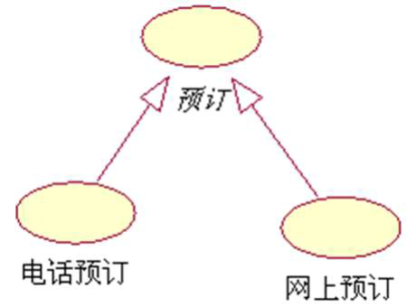
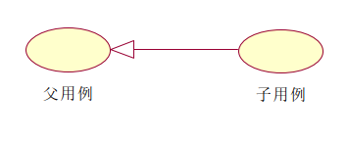
3用例
泛化关系
泛化关系（generalization）体现一般和特殊之间的关系。
用例之间可以泛化，参与者之间也可以泛化。
子用例表示父用例的特殊形式，通过插入额外的步骤或细节步骤，子用例特化父用例。
父用例可以是抽象的或具体的，父用例常表示为抽象用例。

Slide 47
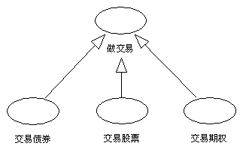
3用例
泛化关系
在一个在线股票经纪人系统中，下图给出了交易行为中部分交易类型之间的关系

Slide 48
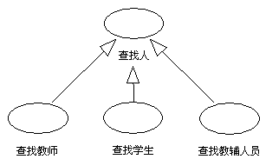
3用例
泛化关系
在一个学校信息管理系统中，下图给出了查找人行为中部分特殊身份查找之间的关系

Slide 49
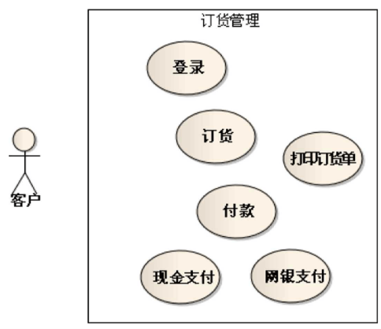
3用例
根据你的理解，把下面的用例图补充完整。

Slide 50
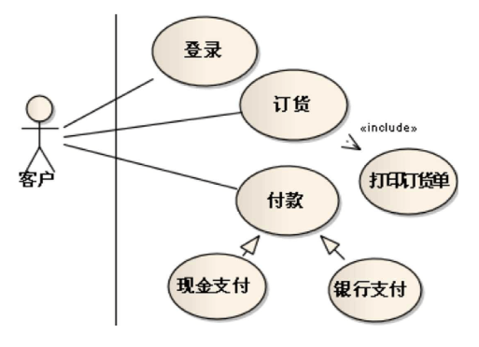
3用例

Slide 51
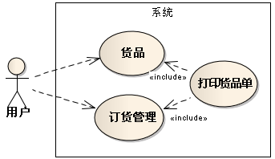
3用例
找出下图中存在的问题，并修改正确

Slide 52
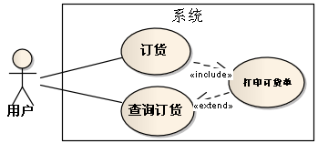
3用例

Slide 53

宾馆客房业务管理提供客房预订、预订变更、客房入住、退房结帐、旅客信息查询几个方面的功能。
订房人可以通过电话、短信、网络或面对面等方式预订客房。
允许预订人根据自己情况的变化更改预订信息。
旅客入住客房前需要出示证件并登记，并要预交一定的押金。
旅客提交押金后，柜台工作人员将在电脑上登记旅客信息，分配房间，并打印旅客入住单，旅客持入住单到指定客房入住。
旅客离开宾馆前需要退房结账。
旅客或宾馆管理人员可以随时查询旅客或客房的入住信息。
建立该问题的用例模型。

Slide 54
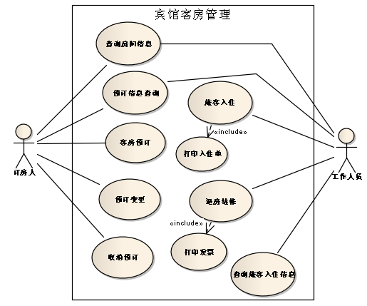

Slide 55
一台自动饮料售货机共有6种不同饮料，售货机上有6个按钮，分别对应6种饮料，顾客可以通过按钮来选择所要的饮料。每个按钮旁有一个指示灯，用来表示该售货机中是否还有这种饮料可售。售货机有一个硬币槽的找零槽，用来收钱和找钱，假设一位顾客购买矿泉水，不用找零，请给出描述上述场景的用例图。

Slide 56
显示是否有饮料
选择饮料
付 款
顾 客
自动售货机
找 钱
提供饮料
收 钱

Slide 57
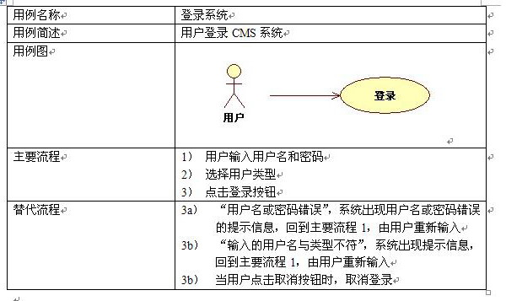
4用例描述
针对每一个用例都应该有一个用例规约文档与之相对应，该文档描述用例的细节内容，例如描述参与者与系统交互实现用例功能的事件流。
用例图是骨架，而用例规约则是其内在的肉

Slide 58
4用例描述
用例描述
• 后置条件
后置条件在用例成功完成后得到满足，它提供了系统的部分描述。用例结束后，系统处于什么状态。
例如：借阅图书用例后置条件：借书成功，则返回该学生借阅信息；借书失败，则返回失败的原因。
• 扩展点
如果包括扩展用例，则写出扩展用例在什么情况下使用。应该在编写事件流的同时编写。
• 基本事件流(主事件流)
描述当各项工作都正常进行时用例的工作方式。事件流描述了用户和执行用例之间交互的每一步。
事件流是将个别用例进行合适的细化任务。可以发现原始用例图遗漏的内容。
• 其它事件流（扩展事件流，错误事件流）
在变更工作方式、出现异常或发生错误的情况下所遵循的步骤。
• 用例名称：表明用例的用途，如上面示例中的“借阅图书”、“归还图书”。
• 标识符：[可选]编号惟一标识符一个用例，如“UC200601”。
• 参与者：[可选]与此用例相关的参与者列表。
• 简要说明：对该用例进行说明，描述用例作用。注意语言简要，使用自然语言。
• 前置条件
一个条件列表。前置条件描述了用例之前系统必须满足的条件。如果条件不满足，则用例不会被执行。
例如： 借阅图书用例前置条件：学生出示的借书证必须是合法的借书证。

Slide 59
4用例描述
用例编号 | UC03
用例名称 | 记录时间日志
用例概述 | 开发人员可以随时记录自己的时间，提供“开始计时”、“暂停计时”、“停止计时”等功能，在停止时，填入任务编号（在线则选择）、工作关键字（以逗号分隔的多个），自动生成开始时间、暂停时间、停止时间、总时长、有效时长（总时长-中断时长）。
主参与者 | 开发人员
前置条件 | 用户进入“记录时间日志”程序
后置条件 | 将本次时间日志存入数据库
基本事件流 | 步骤 | 活动
 | 1 | 系统显示“开始”、“暂停”和“停止”按钮，但仅“开始”可用
 | 2 | 用户点击“开始”，系统记录开始时间，并将“开始”置为不可用，使“暂停”和“停止”按钮可用
 | 3 | 用户点击“停止”按钮，系统记录停止时间，并统计暂时时间、暂停次数、总时长、有效时长，并要求用户选择任务编号、输入工作关键字和相关信息。填写完成后，点击确定，用例完成。
扩展事件流 | 3a | 在此期间，若用户点击“暂停”按钮，系统则记录暂停开始时间，并使暂停次数增加1次，并使“暂停”按钮变为“恢复”，使“停用”按钮不可用
 | 3a1 | 当用户点击“恢复”按钮，用当前时间减去暂停开始时间得到本次暂停时间，并累加到“暂停时间”时间中，并使“恢复”按钮变为“暂停”，使“停用”按钮恢复可用
规则与约束 | 时间记录程序应以离线式工作，该程序会自动连接服务器，完成时间日志上传的工作，如果未能连接服务器，则在本机暂存时间日志

Slide 60
PART3
用例建模

Slide 61
1用例建模流程
1. 获取原始需求
2. 开发一个可以理解的需求
2.1 识别参与者
2.2 识别用例
2.3 绘制用例图
3 详细、完整地描述需求
编写用例文档
4 重构用例模型
4.1 识别用例间的关系
4.2 对用例进行分包和分级

Slide 62
1用例建模流程
1获取原始需求
1.1需求从何而来
需求只能来自涉众
最终用户、客户
政府、法律、文化
开发人员、管理人员
竞争对手
…
但并不是直接从涉众中来
你们的需求是什么？

Slide 63
1用例建模流程
1获取原始需求
1.1需求从何而来
涉众无法直接提供需求
用户不可能直接提供系统的最终需求
用户描述的只是现状，对于未来软件的工作模式，用户不可能描述清楚的
用户提供的只是个人或组织的需要(Need)或想法
需求获取：系统分析师必须能够透过这些原始的需要来获取软件的最终需求

Slide 64
1用例建模流程
1获取原始需求
1.2需求获取技术
系统分析师借助于不同的需求获取方式，从涉众中获取需求
收集资料
现场观察
访谈
开会
原型
问卷调查
…

Slide 65
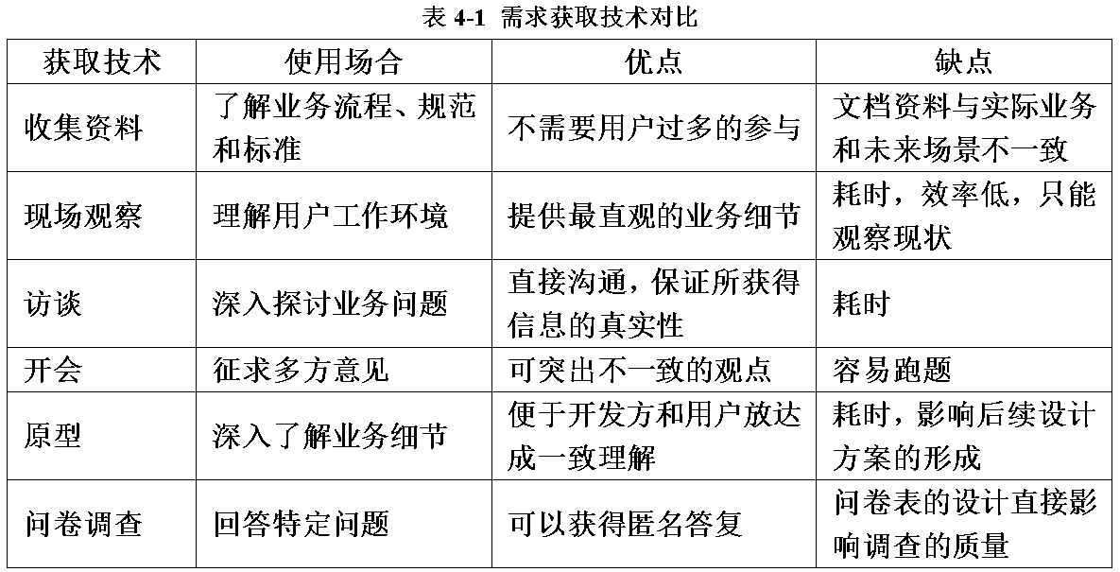
1用例建模流程
1获取原始需求
1.2需求获取技术

Slide 66
1用例建模流程
用例建模流程
1. 获取原始需求
2. 开发一个可以理解的需求
2.1 识别参与者
2.2 识别用例
2.3 绘制用例图
3 详细、完整地描述需求
编写用例文档
4 重构用例模型
4.1 识别用例间的关系
4.2 对用例进行分包和分级

Slide 67

1用例建模流程
2开发一个可理解的需求
2.1识别参与者
关键词：边界
参与者：在系统之外，透过系统边界与系统进行有意义交互的任何事物

Slide 68
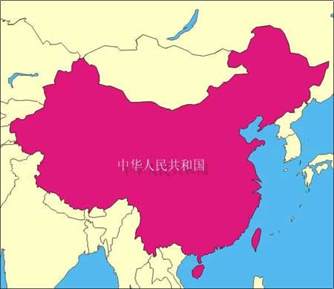
1用例建模流程
2开发一个可理解的需求
2.1识别参与者
参与者要点分析
在系统之外，透过系统边界与系统进行有意义交互的任何事物
—关键词：边界

Slide 69
1用例建模流程
2开发一个可理解的需求
2.1识别参与者
参与者要点分析
系统外
参与者不是系统的一部分，处于系统的外部
系统边界
参与者透过系统边界直接与系统交互，参与者的确定代表系统边界的确定
系统角色
参与者与使用系统的物理人和职务没有关系
需要从参与系统的角色(作用)来寻找参与者
与系统交互
系统需要处理其交互过程，即系统职责
任何事物
人、外系统、外部因素、时间

Slide 70
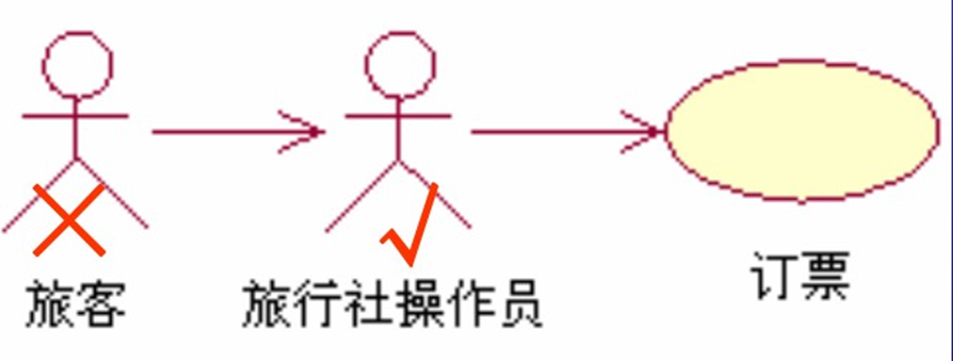
1用例建模流程
2开发一个可理解的需求
2.1识别参与者
关键在边界，不在数量

Slide 71
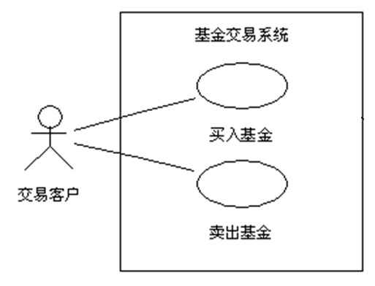
1用例建模流程
2开发一个可理解的需求
2.1识别参与者
在一个仅为交易客户提供买卖基金的基金交易系统中，它的参与者就是进行基金买卖的交易客户。
交易客户能够操作的（看到的）系统功能有买入基金和卖出基金

Slide 72
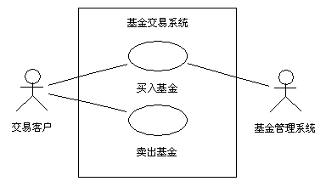
1用例建模流程
2开发一个可理解的需求
2.1识别参与者
但是，基金的品种应该存在于该系统中，否则交易客户无法进行基金的买卖
另一方面，基金品种的输入不应该由交易客户来完成
因此，基金品种的输入应该由另外一个系统（不妨假设它叫基金管理系统）完成
基金管理系统提供基金品种

Slide 73
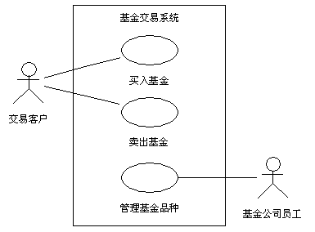
1用例建模流程
2开发一个可理解的需求
2.1识别参与者
现在开发了一个新的基金交易系统
该系统必须提供基金的买卖和基金品种的管理。
此时，交易客户还是只能买入基金和卖出基金，他是不可能管理基金的品种的
毫无疑问，必须由基金公司员工来管理基金品种
此种情况下，基金管理系统不再是一个参与者了

Slide 74
1用例建模流程
2开发一个可理解的需求
2.1识别参与者
思考：参与者与系统边界？
某企业要求开发一个企业信息管理系统，并与原来已有的库存系统相连接
某企业要求开发一个企业信息管理系统，并把原来已有的库存管理系统加以改造，成为企业信息管理系统的一部分

Slide 75
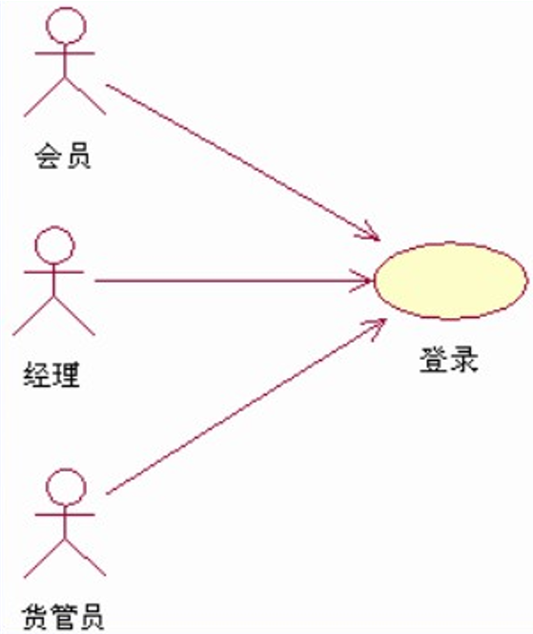
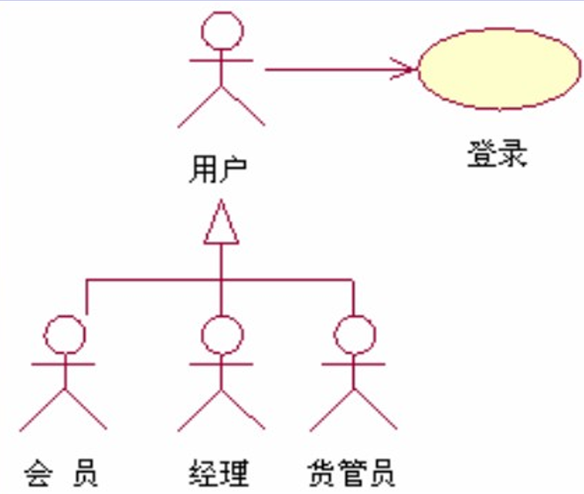
1用例建模流程
2开发一个可理解的需求
2.1识别参与者
责任类似或重叠－泛化出一个抽象执行者

Slide 76
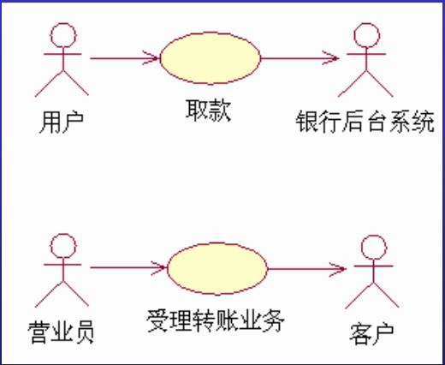
1用例建模流程
2开发一个可理解的需求
2.1识别参与者
主执行者完成用例时可能需要辅助执行者

Slide 77
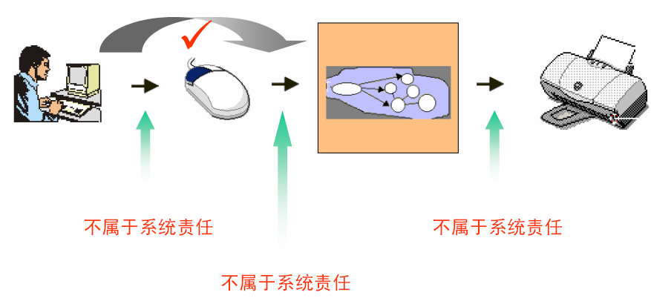
1用例建模流程
2开发一个可理解的需求
2.1识别参与者
要点：与系统进行信息交互

Slide 78
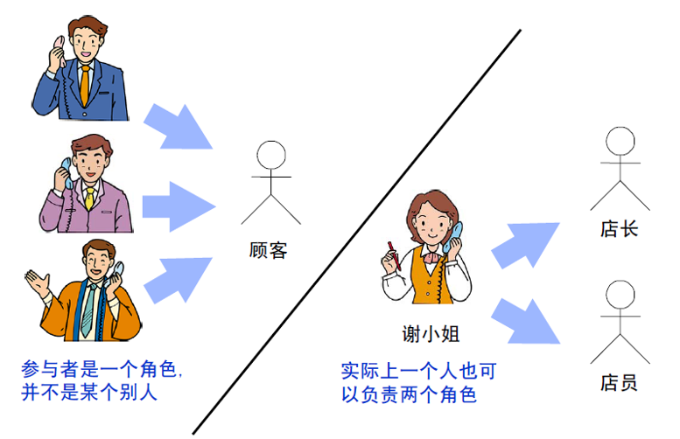
1用例建模流程
2开发一个可理解的需求
2.1识别参与者
要点：参与者是角色

Slide 79
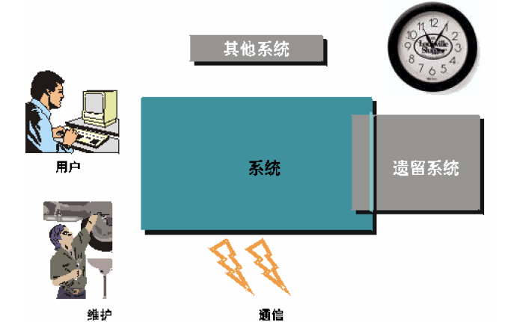
1用例建模流程
2开发一个可理解的需求
2.1识别参与者
要点：参与者是可能是任何事物

Slide 80
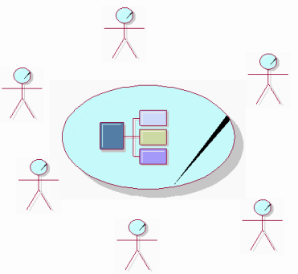
1用例建模流程
2开发一个可理解的需求
2.1识别参与者
客户: 接受目标业务所提供服务的客户
供应商：为目标业务提供资源和服务的第三方组织。例如在银行业务中,为银行提供安保服务的保安公司。
合作伙伴
政府:目标业务可能会受到地方政府或法律、政策等约束,这些约束将会对业务本身造成影响,此时这些约束也可能会成为业务参与。
潜在客户
业务中未建模部分的人或组织
……

Slide 81
1用例建模流程
2开发一个可理解的需求
2.1识别参与者
参与者的命名
对参与者赋予能更好地表达其角色(作用)的名称
不好的参与者命名的例子：用职务名称和个人姓名来命名
例如，张三、老李、校长、科长…
若使用系统的人（职务名称）变化的话，就不是参与者了
好的参与者命名的例子：用能知道其角色的名称来命名
例如，学生、订单管理员、维护部门…
即使使用系统的人改变，从系统来看，使用者的角色（作用）是相同的。

Slide 82


1用例建模流程
2开发一个可理解的需求
2.2识别用例
如何识别用例？
用例实例是在系统中执行的一系列动作，这些动作将生成特定执行者可见的价值结果。一个用例定义一组用例实例。
——关键词：价值

Slide 83
1用例建模流程
2开发一个可理解的需求
2.2识别用例
用例要点
可观测→用例止于系统边界
结果值→用例是有意义的目标
系统执行→结果值由系统生成
由参与者观测→业务语言、用户观点

Slide 84
1用例建模流程
2开发一个可理解的需求
2.2识别用例
要点：用例止于系统边界
描述交互，而不是内在的系统活动

Slide 85

1用例建模流程
2开发一个可理解的需求
2.2识别用例
要点：有意义的目标

Slide 86
1用例建模流程
2开发一个可理解的需求
2.2识别用例
要点：用户观点而非系统观点
用户观点
系统观点

Slide 87

1用例建模流程
2开发一个可理解的需求
2.2识别用例
要点：用户观点而非系统观点
用例 VS. 功能
呼叫某人
接听电话
发送短信
记住电话号码
……
传输/接收
电源/基站
输入输出（显示、键盘）
电话簿管理
……
用户观点
系统观点

Slide 88
1用例建模流程
2开发一个可理解的需求
2.2识别用例
从参与者的角度入手，通过分析参与者使用系统达成的目标来识别用例
参与者的日常工作是什么
参与者在业务中承担什么样的作用
参与者是否生成、使用或删除系统相关信息
参与者是否需要把外部变更通知系统
系统是否需要把内部事情通知参与者，通知参与者过程就是系统用例的行为
是否存在进行系统维护的用例
用例数量的参考基准
1个系统中存在十几个用例(或更少)
1个用例中有多个用例实例(场景)

Slide 89

1用例建模流程
2开发一个可理解的需求
2.2识别用例
用例命名
参与者视角：
（状语）动词+（定语+ ）宾语

Slide 90


1用例建模流程
2开发一个可理解的需求
2.2识别用例
如果确实是CRUD
如果CRUD不涉及复杂的交互，一个用例“管理××”即可
不管是C、R、U、D，都是为了完成“管理”目标
甚至很多种的基本数据管理都可以用一个用例表示

Slide 91

1用例建模流程
2开发一个可理解的需求
2.3绘制用例图

Slide 92
1用例建模流程
用例建模流程
1. 获取原始需求
2. 开发一个可以理解的需求
2.1 识别参与者
2.2 识别用例
2.3 绘制用例图
3 详细、完整地描述需求
编写用例文档
4 重构用例模型
4.1 识别用例间的关系
4.2 对用例进行分包和分级

Slide 93

1用例建模流程
3详细描述用例
两种可选技术
文字
活动图

Slide 94
1用例建模流程
3详细描述用例
选择合适的技术
只有文字
不生动，不便于和客户交流
只有活动图
难以表达所有细节
用例文档中插入活动图
活动图中插入文字(+注释+基本路径)

Slide 95
PART4
用例建模的常见问题

Slide 96
1常见问题
Q1：参与者通过其他参与者使用系统的用例
Q2：用例的包含关系和扩展关系的区别
Q3：不恰当的用例描述
Q4：系统边界
Q5：用例模型的层次
Q6：不同层次的用例模型的一致性
Q7：用例的粒度

Slide 97
1常见问题
用例不是功能分解
用例使用过程中最容易出现的问题
用例是“因”，功能是“果”
用例是目标，不是过程；按照价值分解，而不是功能模块、过程的分解
用例图的误区
仅展现所有的参与者、用例以及它们之间的关系
每个用例产生相对独立，向参与者提供价值
用例关系的使用

Slide 98
PART5
用例建模案例

Slide 99
1案例描述
研究对象：图书管理系统
借阅者要想借出图书，必须先在系统中注册一个账户，然后图书管理员为借阅者办理借书证。持有借书证的借阅者可以借出图书、归还图书。
借出图书时，借阅者将图书和借阅证交给图书借阅员，办理借阅手续。图书借阅员首先输入借阅者的借阅证号，系统验证借阅证是否有效，验证是否有超期图书。通过验证后，方可完成借书操作。
还书时，只需将图书交给图书借阅员。图书借阅员输入条形码验证是否为本库藏书，是否超期。验证通过，完成还书。
借书和还书时，如有图书损坏、丢失或超期情况，将进行相应的罚款。
系统可以完成管理图书信息，包括图书名称、编码、类型、作者、出版社、价格等。
系统可以完成添加、删除、修改用户、设置用户权限

Slide 100
2、识别参与者
识别参与者
通过向用户提问来识别角色：
执行功能：
谁使用系统提供的主要功能？（主要角色）
图书借阅员
谁来维护、管理系统？（次要角色）
图书管理员、系统管理员
谁需要借助于系统完成日常工作任务？
图书借阅员、图书管理员、系统管理员、借阅者
交互：
系统需要控制的硬件设备有哪些？
读卡器、打印机等
系统需要与其他哪些系统交互？
毕业生系统等
系统从哪儿得到信息？
学籍系统
对系统产生的结果感兴趣的人或事是哪些？
借阅者，图书管理人员

Slide 101
2识别参与者
识别参与者
参与者：
图书借阅员、图书管理员、系统管理员、读者
可选参与者：
毕业生系统、学籍系统

Slide 102











3识别用例
识别用例

Slide 103

4用例描述
用例描述

Slide 104

感谢您的观看

